Slide 1
La visione del mondo della Relatività e della Meccanica Quantistica
Settimana 7
Lezione 7.1
Einstein, Podolsky e Rosen mettono in crisi la Meccanica Quantistica
Carlo Cosmelli

Slide 2
Einstein, Podolsky e Rosen: 25 marzo 1935
Il 25 marzo 1935 Einstein, Podolsky e Rosen (EPR) pubblicano un articolo dal titolo:
La descrizione della Realtà della Meccanica Quantistica può considerarsi completa?
Il punto, in breve, è questo:
La MQ dice che: la descrizione della realtà avviene tramite la funzione d’onda, che rappresenta TUTTA l’informazione che si può avere su di un sistema.
Ma le previsioni sono probabilistiche.
Tramite un esperimento mentale EPR dimostrano che in realtà la funzione d’onda NON descrive completamente un sistema…quindi manca qualcosa.
Nelle prossime lezioni vedremo di chiarire il significato dell’esperimento EPR, e come la «soluzione» sia stata trovata solo nel 1982, stravolgendo la nostra idea di realtà.

Slide 3
Nozioni preliminari: la polarizzazione della luce
La luce (composta da fotoni) può essere descritta come la propagazione di un’onda, il campo elettromagnetico.
La grandezza che «oscilla», in un’onda e.m., è il campo elettrico E (oscilla anche il campo magnetico B, ma ora non ci interessa).
Nota: perché E è perpendicolare al moto?
La polarizzazione della luce:
La polarizzazione della luce è la direzione di oscillazione del campo Elettrico.
Se questa direzione è costante nel tempo il raggio di luce si dice polarizzato linearmente. E’ il caso che considereremo.
La direzione di polarizzazione si chiama «asse di polarizzazione» lo chiameremo e_{F}
y
Esempio: il campo Elettrico oscilla lungo la direzione y, la luce (il fotone) quindi ha polarizzazione e_{F} = y.
E
E
z
x

Slide 4
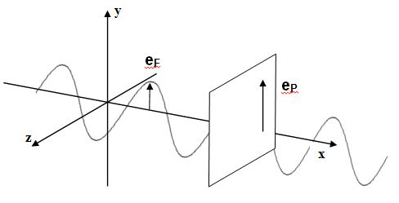
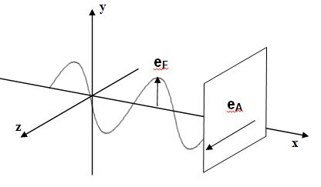
Il polarizzatore - 1
Un polarizzatore è un elemento fisico, caratterizzato da una direzione particolare, la direzione del polarizzatore e_{P}, che seleziona la luce che incide su di esso, facendola passare tutta, nulla, o una parte.
Se il polarizzatore e_{P} viene investito da luce polarizzata e_{F} , ho due casi limite:
e_{P}= e_{F} ⇒ la luce passa
e_{P} ⊥ e_{F} ⇒ la luce non passa
E_{out}= E_{in}
E_{out}= 0

Slide 5
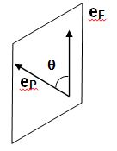
Il polarizzatore – Tanti fotoni/1 fotone
Nel caso in cui il polarizzatore faccia un angolo θ con la polarizzazione del campo elettrico passerà solo una parte della luce:
E_{out} = E_{in} cos θ e I_{out} = I_{in} cos² θ
Supponiamo di inviare molta luce (tanti fotoni) al polarizzatore e consideriamo tre casi particolari:
Quindi se mandiamo tanti fotoni e la polarizzazione è 45° ne passano la metà
Ora se la luce è “tanta”, cioè ho tanti fotoni, l’intensità in uscita è semplicemente la metà di quella in ingresso, ma se ho un solo fotone per volta, non può passare ½ fotone!! E allora?

Slide 6
L’interpretazione ortodossa della MQ (Copenhagen)
Quello che succede, e la relativa “spiegazione” è data dall’interpretazione ortodossa della meccanica quantistica
Ogni dispositivo di misura può dare solo alcuni risultati predeterminati (autovalori). Se l’oggetto è «semplice», allora è facile:
Nel caso di un fotone e del polarizzatore si hanno due soli risultati possibili:
e_{P}= e_{F} e_{P}⊥ e_{F}
1. il fotone passa 2. il fotone non passa
e_{P}
e_{F}
e_{F}
e_{P}
Ad ognuno dei due risultati possibili (passa; non passa) corrisponde un autostato del sistema fisico da esaminare.

Slide 7
Autovalori ed Autostati
Esempio: Polarizzatore con polarizzazione e_{P}=y
I due autovalori sono “passa” ; “non passa”
Se l’autostato del fotone è e_{F} = e_{P} = y ⇒ ho l’autovalore “passa”
Se l’autostato del fotone è e_{F} ⊥ e_{P} = y ⇒ ho l’autovalore “non passa”
Se il sistema in esame è in un “autostato” sappiamo con certezza il risultato della misura.
Altrimenti possiamo solo sapere la probabilità di ottenere un certo risultato.
Cioè:
Cosa succede se il fotone fa un angolo qualunque θ con il polarizzatore?

Slide 8
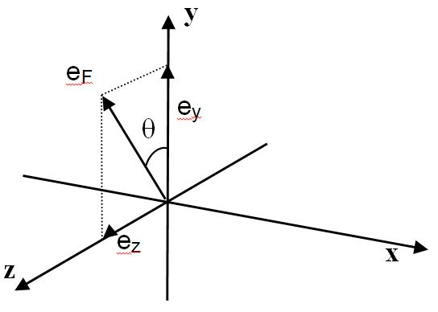
Probabilità di un certo stato generico (difficile)
1. Si scompone lo stato del sistema in una combinazione lineare degli autostati del sistema di misura:
e_{P}
⇒ e_{F}= e_{y}cos θ + e_{z}sin θ
(Posso farlo perché in MQ posso sovrapporre gli stati, cioè le soluzioni del sistema)
2. La probabilità di ottenere un certo risultato (che deve essere uno degli autovalori) è proporzionale al quadrato del coefficiente del rispettivo autostato:
Es. La probabilità di ottenere che passi (e_{y}) è P(e_{y})= cos² θ
se θ=45⁰ , allora cos² θ= ½, cioè passa 1 fotone ogni 2
Il risultato è che il fotone, che aveva polarizzazione e_{F} , passa o non passa con una probabilità del 50%.

Slide 9
Cosa succede e cosa è successo
Il fotone che passa (tutti i fotoni che passano) risulta polarizzato secondo la direzione del polarizzatore e_{P} .
C’è stato un brusco cambiamento nello stato dei fotoni: e_{F} → e_{P} . E’ il cosiddetto “collasso” della funzione d’onda del sistema.
Se avessi scelto un polarizzatore con un asse di polarizzazione diverso, il fotone che usciva sarebbe stato diverso.
Il misuratore (l’interazione del sistema quantistico con il sistema “esterno”) cambia lo stato del sistema fisico.
Le probabilità (a priori) si realizzano in un risultato certo.
La misura modifica (disturba?) il sistema in esame.

Slide 10
La visione del mondo della Relatività e della Meccanica Quantistica
Settimana 7
Lezione 7.2
Stati a due fotoni
( la prima di due lezioni difficili)
Carlo Cosmelli

Slide 11
La notazione di Dirac - 1
- Consideriamo un generico stato ψ di un fotone creato come somma di due stati diversi 1 e 2:
Es. ψ₁ = “V” può essere lo stato di un fotone con polarizzazione Verticale e
ψ₂ = “O” lo stato di un fotone con polarizzazione Orizzontale]
ψ = a₁ ψ₁ + a₂ ψ₂
- Le probabilità di ottenere uno dei due stati, se venissero misurati, sono:
P₁= P(ψ₁ ) = [a₁]² e P₂= P(ψ₂ ) = [a₂]²
- Nella notazione di Dirac lo stato ψ si scrive:
|ψ> = a₁ |ψ₁>+ a₂ |ψ₂>
I fattori a₁ e a₂ sono i coefficienti che determinano la probabilità di ottenere il valore descritto da ψ₁ e ψ₂
Le |ψ> sono le funzioni d’onda che descrivono gli stati 1 e 2.

Slide 12
La notazione di Dirac - 2
Per esempio nel caso di un fotone, polarizzato V = Verticalmente (O = Orizzontalmente) :
|V>: E’ lo stato di un fotone che passa al 100% un test con un polarizzatore Verticale. Dopo il test il fotone sicuramente sarà Verticale.
|O>: E’ lo stato di un fotone che passa al 100% un test con un polarizzatore Orizzontale. Dopo il test il fotone sarà sicuramente Orizzontale
Per un fascio di luce con polarizzazione a 45⁰ si avrà:

Slide 13
Le direzioni che utilizzeremo negli esperimenti
Nel grafico sono indicate le direzioni delle due coppie di assi relativi alla polarizzazione dei fotoni o dei polarizzatori che verranno utilizzati:
Considereremo due polarizzatori, con due coppie di assi ortogonali:
1) La coppia (V,O): Verticale a 90⁰ , Orizzontale a 0⁰.
2) La coppia ruotata di 45⁰: le diagonali a 45⁰ e a 135⁰.
V
135⁰
45⁰
O

Slide 14
Misure di polarizzazione su coppie di fotoni
Consideriamo una sorgente S che, opportunamente eccitata, emetta due fotoni indipendenti 1 e 2, uno con polarizzazione verticale V e l’altro con polarizzazione orizzontale O, in direzioni opposte.
S
ψ₂ =|2,O> ←⎯ S ⎯→ ψ₁ =|1,V>
Lo stato totale dei due fotoni sarà descritto dalla funzione d’onda totale:
Inseriamo ora due polarizzatori lungo il cammino dei due fotoni, e facciamo tre test di polarizzazione sui due fotoni, cambiando l’asse di polarizzazione di uno dei polarizzatori.
P2
S
P1

Slide 15
Misure di polarizzazione
P(O), P(V) e P(45⁰) sono dei polarizzatori con l’asse di polarizzazione diretto rispettivamente Orizzontalmente, Verticalmente o a 45⁰
Risultato Polarizzatore 2 Sorgente di 2 fotoni indipendenti Polarizzatore 1 Risultato
[passa al 100% ] ←⎯⎯ P(0) |2,O> ←⎯ S ⎯→ |1,V> P(V) ⎯→ [passa al 100%]
[passa al 100% ] ←⎯⎯ P(0) |2,O> ←⎯ S ⎯→ |1,V> P(O) ⎯→ [non passa al 100%]
[passa al 100% ] ←⎯⎯ P(0) |2,O> ←⎯ S ⎯→ |1,V> P(45°) ⎯→ [(non) passa al 50%]
“passa al 50%” significa che se ripeto la misura 100 volte, otterrò “in media” che passerà 50 volte.
Se faccio una sola misura avrò la probabilità del 50% che il fotone passi o che non passi, quindi sul risultato della singola misura non posso fare previsioni certe.

Slide 16
Scomposizione della funzione d’onda
Perché nel terzo caso il fotone |1,V> passa o non passa al 50%?
Scomponiamo lo stato |1,V> secondo le due direzioni 45⁰ e 135⁰:
Otteniamo così per ψ, stato di partenza dei due fotoni, la seguente espressione:
Ora la probabilità che il fotone passi il test con P(45°) è:
Ma cosa succede dopo la misura se il fotone passa il test P(45°) ?

Slide 17
Collasso della funzione d’onda dopo la misura
Se il fotone supera il test, subito dopo la misura, avrò avuto il collasso della funzione d’onda nello stato di uscita, il fotone avrà acquisito con certezza la polarizzazione a 45⁰ , e la funzione d’onda sarà diventata:
Cioè, essendo il fotone a 45⁰, non ho più la parte di |ψ> che descriveva lo stato del fotone 1 a 135⁰

Slide 18
disegni
e_{P}
e_{P}

Slide 19
La visione del mondo della Relatività e della Meccanica Quantistica
Settimana 7
Lezione 7.3
Stati entangled (interlacciati)
L’EPR
( la seconda di due lezioni difficili)
Carlo Cosmelli

Slide 20
Stati entangled (interlacciati)
XY: la caratteristica peculiare della MQ.
Pensiamo ora di creare i seguenti stati, uno stato con i due fotoni entrambi |V> ed un altro con i due fotoni entrambi |O>.
$\left.|Φ\right\rangle$= $\left.|1,V\right\rangle \left.∙|2,V\right\rangle$
$\left.|Λ\right\rangle$= $\left.|1,O\right\rangle \left.∙|2,O\right\rangle$
Ora creiamo lo stato somma (sovrapposizione lineare) dei due precedenti, con percentuale del 50% (come il gatto di Schrödinger…).
- Un test di polarizzazione Orizzontale o Verticale sul fotone 1, oppure sul fotone 2 darà sempre una probabilità del 50% di trovare O oppure V.
- Ma il risultato sarà lo stesso per tutti e due i fotoni, sempre.

Slide 21
La caratteristica degli Stati Entangled
Ripetiamo il test, con polarizzatori diversi:
Se, sullo stesso sistema, faccio un test di polarizzazione con due polarizzatori a 45⁰ oppure a 135⁰ otterrò: (il calcolo non è facile, lo saltiamo)
P₁(45) = P₂(45) = 50% P₁(135) = P₂(135) = 50%
Questo ragionamento vale per qualunque altra coppia di direzioni ortogonali: (20⁰,110⁰), (30⁰,120⁰), (110⁰,200⁰)...
- Ognuno dei due fotoni ha una Probabilità P=50% di passare un test lungo una qualsiasi direzione arbitraria: SEMPRE.
- Ma il risultato sarà lo stesso per tutti e due i fotoni. SEMPRE

Slide 22
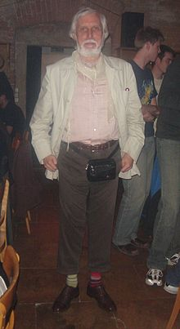
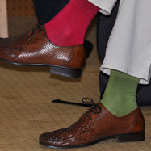
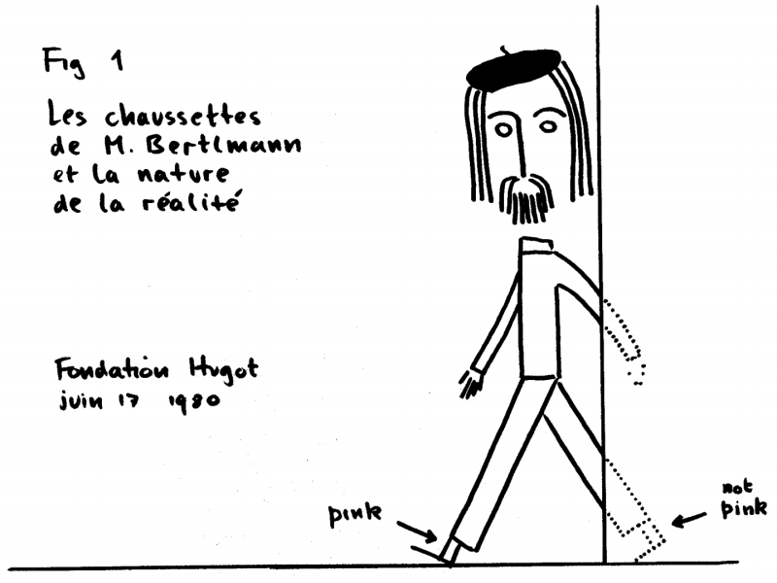
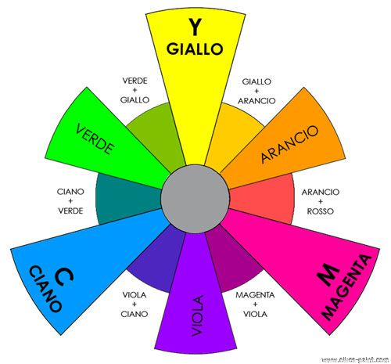
Stati entangled - conclusioni
- Non esiste alcuna direzione in cui la Polarizzazione possa essere prevista con certezza.
Il fisico Reinhold Bertlmann indossava sempre calzini di colori diversi (verdi- rossi)
- Ma in ogni caso il risultato ottenuto per qualunque test è lo stesso per tutti e due i fotoni.
“Entangled” sta appunto a significare questa caratteristica di “interlacciamento” fra due «particelle» (fotoni, elettroni, atomi…molecole).
ATTENZIONE: non è una correlazione «classica».
I calzini di Mr. Bertlmann
Due guanti….mano sinistra e mano destra.
Il fatto di «vedere» (misurare) il colore di un calzino, dava subito un’informazione certa sul colore dell’altro.
Ma non c’è nulla di sensazionale…il colore dei calzini era noto e fissato a priori.
La correlazione che ho è come se avessi due palline di due colori complementari, e che potessi fare dei test su qualunque coppia di colori, trovando sempre un 50%....per qualunque coppia di colori che andassi a sottoporre a test: [blu-arancio] , [verde-magenta] [viola-giallo], [x, y]….

Slide 23
Ed ora siete pronti per vedere come Einstein & C. distrussero la MQ (per un po’)
Premesse e definizione dei termini:
Realismo: se, senza disturbare in alcun modo un sistema, è possibile prevedere con certezza il risultato di una misura di un’osservabile del sistema, indipendentemente da qualunque osservatore e dal fatto che la misura in questione venga fatta oppure no, allora il sistema possiede la relativa proprietà.
Località Einsteiniana: gli elementi di realtà fisica posseduti oggettivamente da un sistema non possono venire influenzati istantaneamente a distanza.
[Impossibilità di segnali viaggianti a velocità > c]
Nell’articolo EPR gli autori assumono l’ipotesi di località per tutti i processi fisici

Slide 24
L’argomento EPR: Attenzione!
1. Assumiamo uno stato composto da due fotoni entangled:
2. Allontaniamo i due fotoni fin quando saranno, al tempo t: il fotone 1 in A , il fotone 2 in B. La distanza AB=d
B
F2
F1
A
S
d
3. Eseguiamo, al tempo t e nel punto A, un test di polarizzazione sul fotone 1 con un polarizzatore verticale = V:
Se il fotone passa il test,
un istante dopo lo stato del sistema sarà:
B
F2
F1
A
S
4. L'osservatore in A, solidale con il polarizzatore, potrà prevedere con certezza, senza disturbarlo, che il fotone 2 passerebbe un test di polarizzazione verticale con la probabilità del 100%, se facessi una misura in B al tempo t+Δt, con Δt<<d/c (!!!)

Slide 25
L’argomento EPR: le conclusioni
5. Quindi il fotone 2 ha un elemento di realtà fisica, la polarizzazione V (vedi definizione di realismo).
6. Ma, per l’ipotesi di località, la misura in A non può aver influito sul fotone 2, (un segnale alla velocità della luce…non arriva in tempo) quindi il fotone 2 possedeva questa proprietà anche prima della misura fatta all’istante t, indipendentemente dalla misura fatta sul fotone 1.
7. Quindi c’è un elemento di realtà che la teoria non è in grado di descrivere.
8. Quindi la teoria (la MQ) è incompleta.
Cosa scrive A. Einstein chiudendo l’articolo: “Mentre noi abbiamo mostrato che la funzione d'onda non fornisce una descrizione completa della realtà fisica, abbiamo lasciato aperta la questione se una descrizione siffatta esista o no. Tuttavia noi crediamo che una teoria di questo genere sia possibile”.
Altre teorie non sono state trovate, e questa obiezione ha resistito fino al 1982

Slide 26
La direzione del campo Elettrico - I
Il campo elettrico delle due cariche ferme in x1 e x2 è radiale
x
x₁
x₂
q
q
Se ho una sola carica in X1 e la porto in X2, con velocità v, cosa succede al campo E?
- La velocità di q sia v=2/3 c = 2 10⁸ m/s
Il tempo necessario per percorrere 1 cm sarà: $t\left(1cm\right)=\frac{1 cm}{v}=\frac{1 cm}{2/3 c}=\frac{1}{2}{10}^{−10} s$

Slide 27
La direzione del campo Elettrico - II
Il tempo necessario per percorrere 1 cm sarà: $t\left(1cm\right)=\frac{1}{2}{10}^{−10} s$
Il tempo necessario per percorrere 4 cm sarà : $t\left(4cm\right)=2 {10}^{−10} s$
Dopo $t=2 {10}^{−10} s$ la luce avrà percorso $r_{c}\left(2 {10}^{−10} s \right)=ct=6 cm$
0
v
4
x(cm)
0
2
t(10⁻¹⁰ s)
(unità x = 1 cm ; unità t= 10⁻¹⁰ s)
r_{c} (2)= 6 cm
P
Il punto P dista più di 6 cm da 0, quindi dopo un tempo t=2, NON PUO’ essersi accorto che la carica si è mossa,
Quindi sente ancora il campo della carica in x=0
0
v
4
x(cm)
0
2
t(10⁻¹⁰ s)

Slide 28
La direzione del campo Elettrico - III
Il tempo necessario per percorrere 1 cm sarà: $t\left(1cm\right)=\frac{1}{2}{10}^{−10} s$
Il tempo necessario per percorrere 4 cm sarà : $t\left(4cm\right)=2 {10}^{−10} s$
Dopo $t=2 {10}^{−10} s$ la luce avrà percorso $r \left(2 {10}^{−10} s \right)=ct=6 cm$
0
v
4
x(cm)
0
2
t(10⁻¹⁰ s)
(unità x = 1 cm ; unità t= 10⁻¹⁰ s)
r(2)
0
v
4
x(cm)
0
2
t(10⁻¹⁰ s)

